Slide 1

WANDER
ITERATION 0
Valentin CHATELAIN & Rami MORRI.

Slide 2
SOMMAIRE
01. Mission
06. Etudes de faisabilité
02. Objectifs
07. Carte de navigation et interface
03. Gestion du board agile
08. Attributs de qualité
04. SWOT
09. Technologies utilisées
05. Risques et actions en conséquence
10. Vision sur la prochaine itération

Slide 3
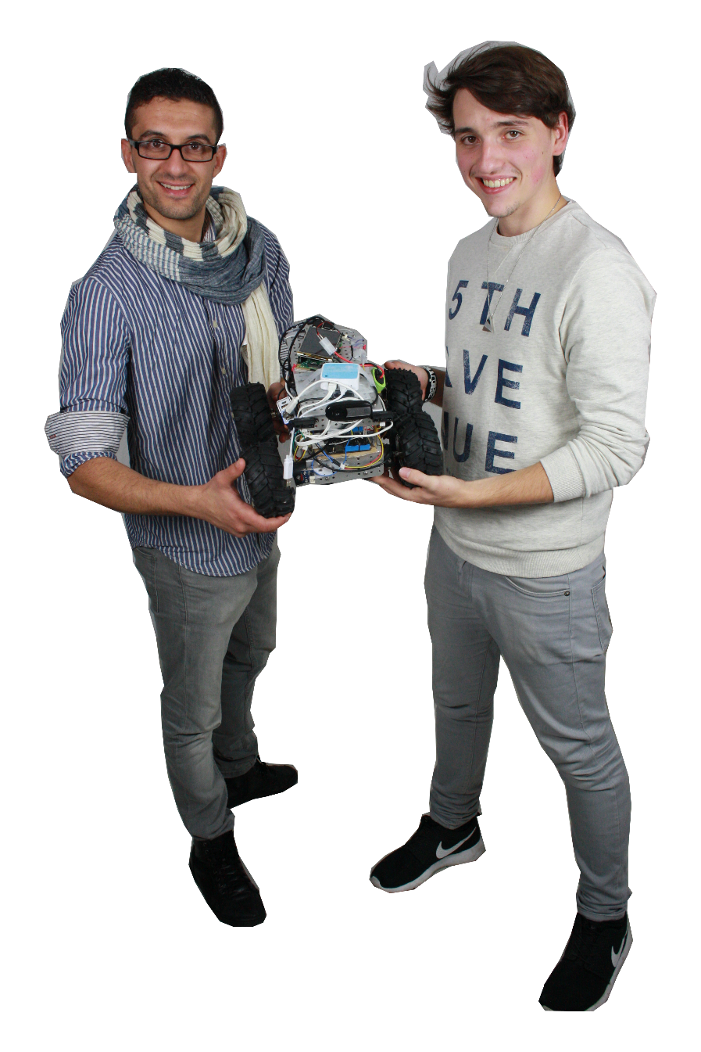
EQUIPE
Valentin CHATELAIN
Rami MORRI

Slide 4
01
MISSION

Slide 5
MISSION
Créer un jeu massivement multi-joueurs sur
navigateur web permettant aux joueurs de
se déplacer librement dans un
monde virtuel en deux dimensions, de gagner de
l’argent virtuel, de communiquer avec les autres
joueurs,
d’acheter des propriétés et d’exercer un emploi
virtuel.

Slide 6
02
OBJECTIFS

Slide 7
OBJECTIFS
Mettre en place un serveur de jeu capable
d’accueillir et de
synchroniser au moins cent joueurs simultanément.
Mettre en place un système de stockage d’informations et de données des joueurs
Mettre en place un système de synchronisation entre
le client et le serveur
Créer un site web d’inscription et de connexion qui
permettra également d’accéder au jeu
- Réaliser la partie cliente du jeu

Slide 8
03
Gestion du board agile

Slide 9
Gestion du board agile
- Board Trello
- mis à jour par le chef de projet à la fin de chaque tache
- Insertion des fonctionnalités à développer.
Répartition des tâches par le chef de projet
Le board contiendra les listes suivantes :
- To do : les tâches à réaliser
- Done : les tâches terminées
- Ideas : les idées proposées
- In Progress : les tâches en cours
- Problems : les problèmes rencontrés.

Slide 10
04
SWOT

Slide 11
SWOT

Slide 12
05
Risques et actions en conséquence

Slide 13
Risques et actions
en conséquence
Risques | Actions en conséquence
Ne pas maitriser la technologie client-serveur signalR | - Demande d’aide à nos suiveurs - Utilisation d’une autre technologie client-serveur
Projet non-finalisé à temps | Réduire les fonctionnalités et garder celles de bases Mettre à jour le jeu au fil du temps
Serveur d’intégration non disponible | - Travail sur les postes en local

Slide 14
06
Etudes de faisabilité

Slide 15
Etudes de faisabilité
-Trouver une technologie de serveur permettant d’héberger un
nombre important de joueurs simultanément
-Trouver un Framework JavaScript nous permettant de réaliser la partie graphique du jeu.
- ASP .Net + SignalR
- Phaser + TypeScript

Slide 16
07
Carte de navigation
Et interface utilisateur

Slide 17
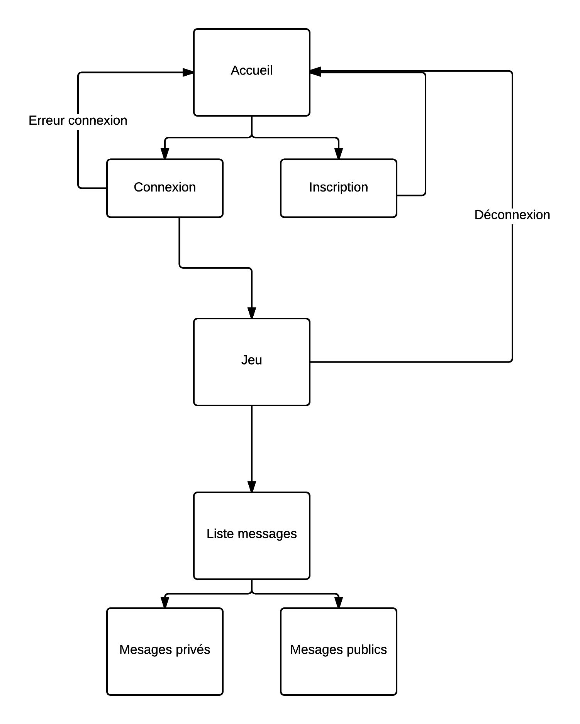
Carte de navigation

Slide 18
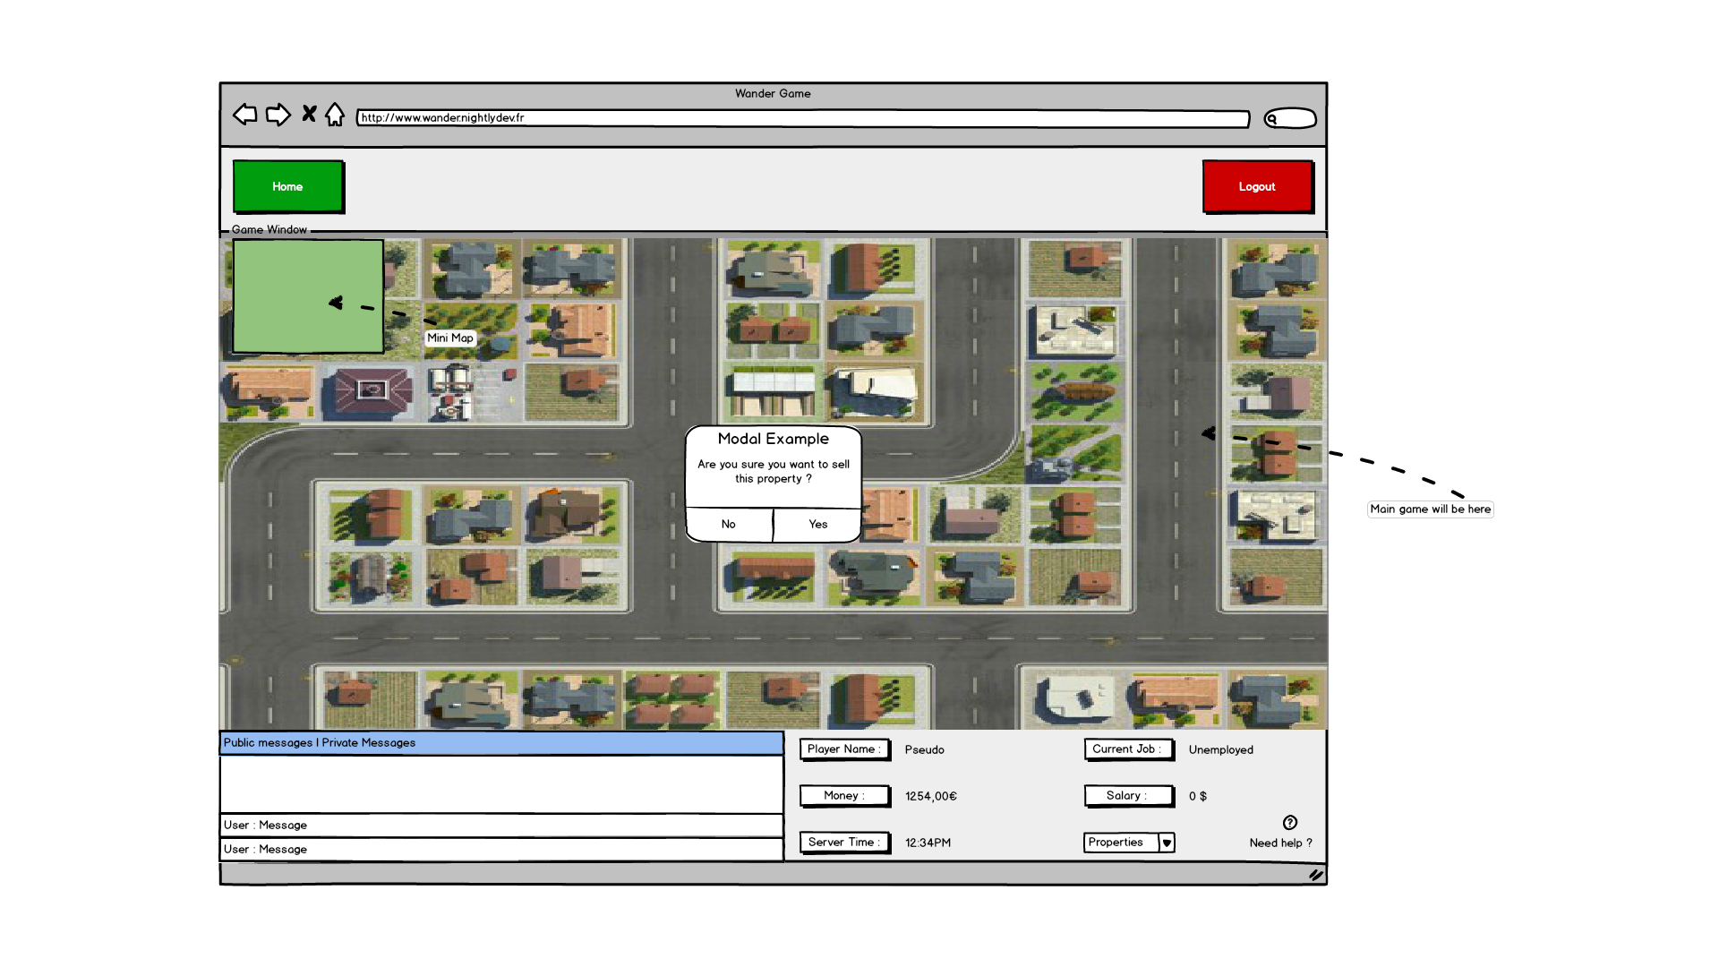
Interface utilisateur

Slide 19
08
Attributs de qualité

Slide 20
Attributs de qualité
Attributs de qualités
Serveur disponible pendant 95% de la journée
Déplacement des joueurs fluide, sans latence (<20ms)
Interface utilisateur simple, intuitive
Jeu simple d’utilisation
Serveur flexible
Données des joueurs sécurisées
Code de qualité, commenté, flexible

Slide 21
09
Technologies utilisées

Slide 22




Technologies utilisées

Slide 23
10
Vision sur la prochaine itération

Slide 24
Vision sur la prochaine itération
- Système de connexion des utilisateurs
Serveur qui permettra la synchronisation
des joueurs
Base de données relationnelle contenant
les données liées aux joueurs
et à l’environnement

Slide 25
THANK YOU

